Slide 1
Workshop: l’implication des citoyens dans le cycle du risque
Conférence PLANU.be
Aline Thiry
Catherine Fallon
Sébastien Brunet

Slide 2
Cette activité est organisée par la centre de recherche SPIRAL de l’université de Liège.
Les données de ce workshop seront utilisées dans le cadre de futures recherches en respectant l’anonymat.
Groupes de 4 personnes
Division en groupes hétérogènes

Slide 3
Tour de table: fonction + prénom
5 minutes

Slide 4
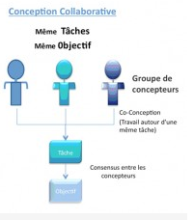
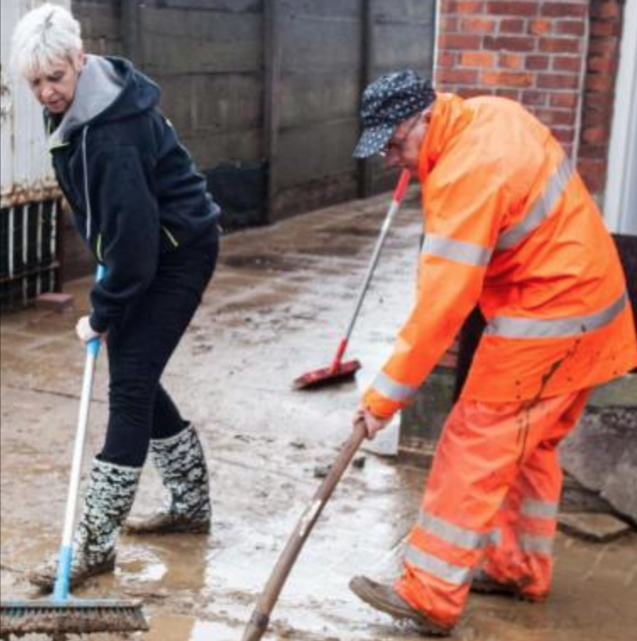
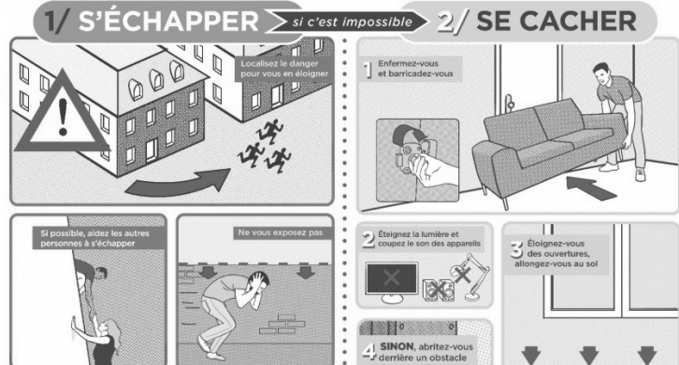

Slide 5
Exercice 1: les enjeux de l’implication
Quels sont les possibilités et les enjeux de l’implication des citoyens aux différentes étapes du cycle du risque?
Soyez créatifs/imaginez !
Brainstorming et écrire sur:
des post-its rouges = les difficultés
sur les post-its verts = les aspects positifs de la participation des citoyens
25 minutes

Slide 6
Cycle du risque
Planification et identification des risques
Gestion de crise
Rétablissement
Enseignements

Slide 7
Tour de table & discussion collective
Chaque groupe présente ses idées;
25 minutes

Slide 8
Exercice 2 :Discussion autour des aspects sélectionnés dans la première phase
Choisir 1 ou 2 aspects (difficultés et/ou aspects positifs)
Analyse SWOT
Comment envisager concrètement l’implication des citoyens?
Que faut-il changer/adapter dans notre façon de travailler?
25 minutes

Slide 9
Analyse SWOT
Forces
Faiblesses
Ressources et opportunités
Menaces
et difficultés

Slide 10
Tour de table final
Réflexions sur l’implication des citoyens dans le cycle du risque
10 minutes

Slide 11
Merci pour votre participation !

